Slide 1
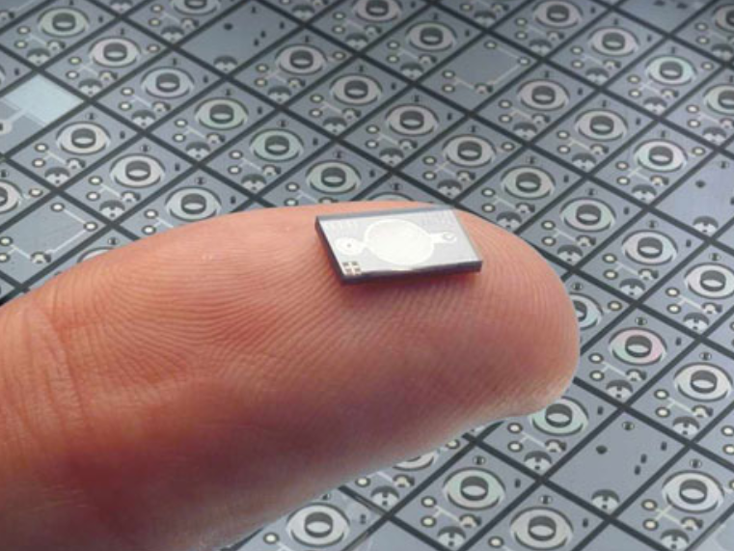
МЭМС
Общая схема.
Технологии МЭМС.
ВЧ ключи
Подготовил студент группы 21414
Суховский Максим

Slide 2
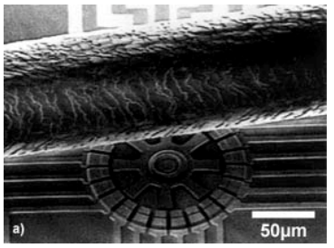
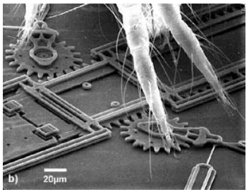


Что такое МЭМС?
Микро – электромеханические системы ( МЭМС)
Технология, объединяющая в себе миниатюрные механические и электромеханические элементы
Размеры МЭМС: 1мкм – 1мм
Возможные названия:
Microsystems Technology (MST)
Micromachines

Slide 3
Микродатчики
Микроактюаторы
МЭМС
Микроструктуры
Микроэлектроника

Slide 4

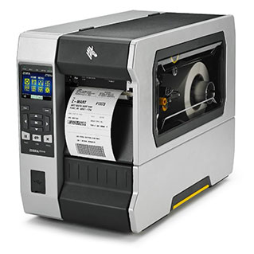
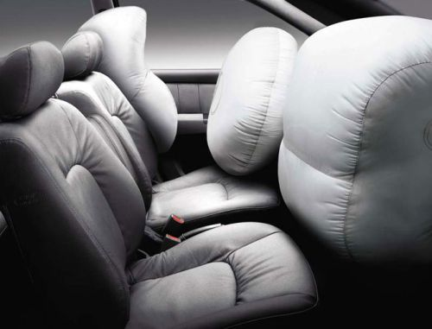
Применение МЭМС
Раздув подушек
безопасности
Управление струйными
головками
Акселерометр

Slide 5
ТЕХНОЛОГИИ ПРОИЗВОДСТВА МЭМС
Пакетная обработка
Технологический процесс, который включает в себя добавление или вычитание двухмерных слоев на подложке (обычно кремний) на основе фотолитографии и химического травления.
Объемная микрообработка
Поверхностная микрообработка
Микрообработка с высоким разрешением

Slide 6
Объемная микрообработка
Это процесс, идущий от поверхности материала – основы вглубь,
при котором последовательно удаляются ненужные участки этого материала, в результате чего остаются механические структуры необходимой формы
Сухое травление
Мокрое травление
Металлы
Кремний
Пластмассы
Керамика
Кремний
Кварц

Slide 7
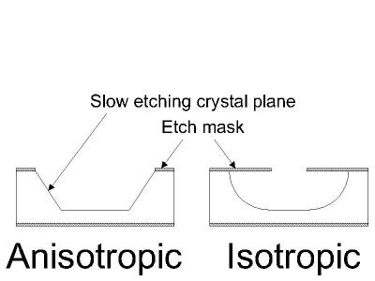
Мокрое травление
Удаление материала путём погружение его в ванну с травителеме.
ТРАВИТЕЛИ
Изотропные:
  Травят материал с одинаковой
  скоростью во всех направлениях
Анизотропные:
Скорость травления зависит
от ориентации кристалла,
быстрее травит в определённом
направлении.

Slide 8
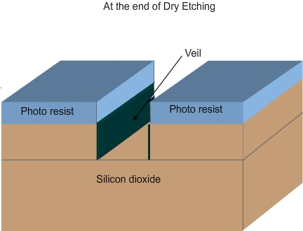
Сухое травление
Сухое травление основывается на методах травления на паровой фазе или на плазменной основе с использованием подходящих реакционноспособных газов или паров, обычно при высоких температурах.
Реактивное ионное травление
Температура травления снижается
1000 С до 150 – 200 С
Скорость травления зависит от времени, концентрации, температуры и материала, подлежащего травлению

Slide 9
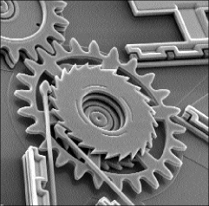
ПОВЕРХНОСТНАЯ МИКРООБРАБОТКА
Это процесс, заключающийся последовательных циклах нанесение тонких слоев материала, которые затем с помощью литографии и последующего травления приобретает необходимую геометрическую форму
Используется для создания сложных элементов
Возможности данной технологии зависят от
способности удалять жертвенные слои

Slide 10
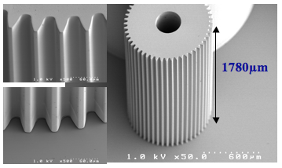
Микрообработка с высоким разрешением
Микрообработка с высоким разрешением (HARM) представляет собой процесс, который включает в себя различные методы микрообработки с последующим литьевым формованием, тиснением и, при необходимости, электроформованием для репликации микроструктур из формовачных деталей.
Методы LIGA:
Литография
Гальванопластика
Литье

Slide 11

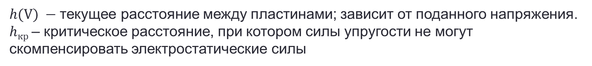
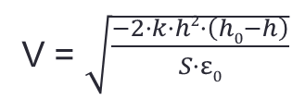
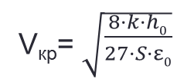


Высокочастотные МЭМС ключи
F₂
Земля
Земля
Земля
Земля
F₁
h₀
S
Сигнал
V
V
Вид сбоку
Вид сверху
V’ = 0
Notes:
Высокочастотные ключи могут быть с омическим или емкостным контактом. При омическом через ключ может протекать как постоянный, так и переменный ток. При емкостном – постоянная составляющая блокируется слоем диэлектрика. На слайде представлен вариант емкостного ключа, который шунтирует сигнальную линию. Для того, чтобы шунтирование состоялось, необходимо приложить между землей и сигнальной линией некоторое напряжение Vкр, при котором верхний электрод под действием электростатической силы притянется с сигнальной линии. Это напряжение можно вычислить следующим образом. При увеличении напряжения между электродами расстояние между ними ℎ бдет постоянно уменьшатся, оставаясь стабильным до некоторого значения ℎ_{кр} когда происходит резкое схлопывание зазора вследствие невозможности силы упругости скомпенсировать электростатическую силу.

Slide 12
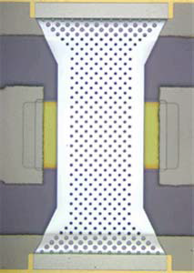
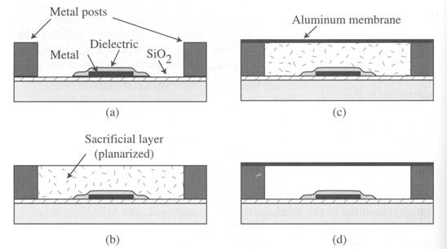
Высокочастотные МЭМС ключи
V_{кр}= 30-50В
Notes:
На слайде представлен вариант изготовления такого ключа. 400 нм вольфрама для сигнальной линии покрывают 100 нм PECVD нитрида кремния, затем наносят алюминиевые колонны (4-6 мкм) и покрывают все слоем полиамида. Поверх полиамида наносится поперечная алюминиевая перемычка, которая и будет замыкать ключ. После этого жертвенный слой полиамида удаляется с помощью кислородной плазмы. Напряжение включения ключа – порядка 30-50 В.

Slide 13
Список литературы
https://en.ppt-online.org/11211
http://www.lboro.ac.uk/microsites/mechman/research/ipm-ktn/pdf/Technology_review/an-introduction-to-mems.pdf
http://www.memsnet.org/mems/what_is.html
https://3dnews.ru/600098

